Slide 1
▶
YouTube 急上昇ランキング
TOP 5
2026年08月10日
ずんだもんと一緒に見ていくのだ！

Slide 2
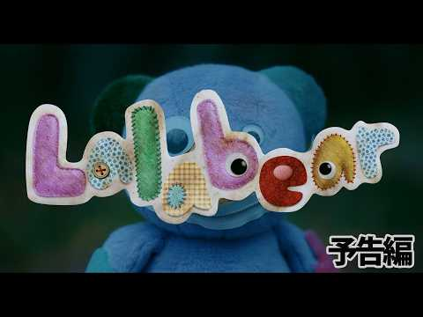
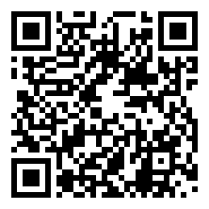
#5
【予告編】大人はちょい怖、子供は結構怖い…かも＞＜『Lalabear』ララベア◇…
📺 HIMAWARIちゃんねる
👁 3万回 👍 1,072
▲ QRコードで視聴

Slide 3

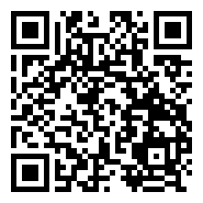
#4
Serenade (KARINA & WINTER)
📺 aespa - Topic
👁 33万回 👍 1万
▲ QRコードで視聴

Slide 4

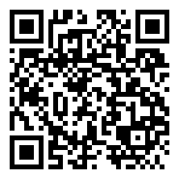
#3
にじさんじ甲子園2026 本戦 Day2【 #にじ甲2026_Day2 】
📺 にじさんじ
👁 180万回 👍 3万
▲ QRコードで視聴

Slide 5

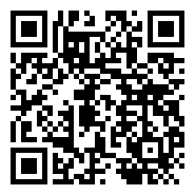
#2
8月10日は“バイオの日”！『バイオハザード』日本限定＜特別予告＞10月9日（金…
📺 ソニー・ピクチャーズ 映画
👁 2万回 👍 699
▲ QRコードで視聴

Slide 6
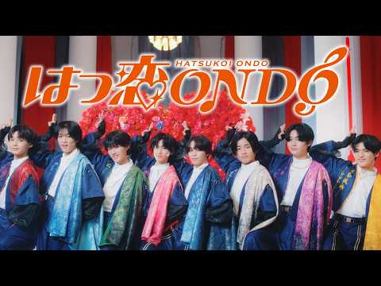
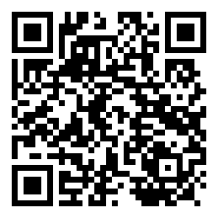
🏆 NO.1 🏆
iiONDO - はつ恋ONDO (Official Music Video)
📺 iiONDO
👁 11万回 👍 1万
▲ QRコードで視聴

Slide 7
以上！
YouTube急上昇 TOP5でした！
チャンネル登録・ いいね！よろしくなのだ🌿
また明日もお楽しみに！

